Slide 1
Anti-infekční imunita
Marcela Vlková

Slide 2
Vývoj imunitního systému
Ovlivněn neustálou interakcí s mikroorganismy
Utváření individuální imunologické reaktivity; přirozená mikroflóra
Patogeny = nejvýznamnější evoluční činitel
Historie
  Usedlý způsob života, zvětšování lidských komunit – zvýšení napadení infekčními činiteli
  2.polovina 19.stol. – imunizace, ATB

Slide 3
Současná situace
ročně zemře
  4 mil. lidí na infekce dolních cest dýchacích
  2 mil. lidí na infekce zažívacího ústrojí
  2 mil. lidí na TBC
  400 tis. lidí na tetanus
  300 tis. lidí na pertusi
  …….AIDS + pohlavně přenosné choroby

Slide 4
Problémy v současnosti
  Rezistence k ATB
  Globální transport lidí z rozvojových zemí
  Ve vyspělých zemích - snížená nebo změněná expozice přirozeným mikrobiálním podnětům…problémy při nastavování optimální imunologické reaktivity

Slide 5
Rozdělení mikroorganismů-podle schopnosti vyvolat onemocnění
Komensální (saprofytické) –symbióza, přirozená mikroflóra
Potenciální patogeny – u jedinců s oslabeným imunitním systémem
Patogenní mikroorganismy
  Imunitní odpověď – Ag nespecifická…specifická
  Průnik do organismu – obrana:
    Obecné obranné mechanismy
    Slizniční imunita
  Překonání těchto bariér je základní součástí patogenicity mikroorganismů

Slide 6
Člověk a přirozená mikroflóra
Vnitřní a vnější povrchy těla
Unikátní vzorec osídlení
  Expozice vnějšímu mikrobiálnímu prostředí
  Genetické faktory
Nastavení během ontogenetického vývoje
  Osidlování trávicího traktu
    Během porodu enterobakterie
    Kojení – Bifidobacterium
    Pevná strava – definitivní kolonizace – 400 druhů bakterií

Slide 7
Vaginální mikroflóra
    Lactobacillus vaginalis – produkce kys. mléčné, snižuje pH prostředí
    Vaginální epitelie – tvorba glykogenu (kontrolována estrogenem)…glukóza + Lactobacillus…kys. mléčná
    Přirozená mikroflóra je určována endokrinním systémem

Slide 8
Prospěšné působení přirozené mikroflóry
  Trávení potravy
  Vitaminy
  Odstraňování toxických produktů trávení
  Soutěž o „životní prostor“ s patogeny
    Povrchové receptory
    Nutriční zdroje
    bakteroiciny

Slide 9
Negativní ovlivňování fyziologické mikroflóry
  ATB
  Hygienické návyky
  Urbanizace
  Očkování
  Skladba potravy
  ______________________________________
  Přirozená mikroflóra je kontrolována mechanismy slizniční imunity

Slide 10
Obrana proti mikrobům je zajištěna spoluprací nespecifických a specifických imunitních mechanismů
různé typy mikrobů aktivují různé obranné mechanizmy
Patogenita mikrobů je dána schopností pronikat a odolávat imunitním mechanizmům hostitele
Poškození a tkání a celkové příznaky nemoci jsou z větší části způsobené obranou reakcí a ne činností mikroba

Slide 11
Patogenita- vztažená k druhu mikroorganismu
Virulence – vztažená ke konkrétnímu kmeni mikroorganismu

Slide 12
Mechanismy poškození
Toxiny – poškozují přímo buňky hostitele
Extracelulární bakterie – množí se vně buněk, indukují většinou hnisavý zánět
Intracelulární bakterie – přežívají a množ se uvnitř buněk, indukují většinou jiné formy zánětu – specifický, granulomatózní zánět

Slide 13
Infekční onemocnění
Výsledek dlouhodobé i krátkodobé interakce patogenního organismu s hostitelem
Patogenita: výsledek dlouhodobého vývoje- přizpůsobit se prostředí a připravit na boj s hostitelem
Virulence- výsledek krátkodobé interakce konkrétního kmene mikroorganismu a hostitele

Slide 14
Interakce patogenního organismu s hostitelem
Parazitické organismy tvoří zhruba dvě třetiny všech živočichů
  jejich dlouhodobé přežití je závislé na nalezení vhodného hostitele
  vzájemný vztah hostitel – mikroorganismus, vznikají různé druhy infekcí: inaparentní, benigní, těžké, lokalizované nebo difůzní, akutní, subakutní, chronické
Pro parazita není vždy nejvýhodnější svého hostitele zničit, je více možností vývoje infekčního procesu
  akutní lytický průběh infekce cytopatogenními viry
  persistentní průběh infekce necytopatogenními viry

Slide 15
Variabilita patogena a hostitele
Variabilita patogenních organismů je dána vysokou reprodukční schopností – krátký generační čas, vysoký počet potomstva
Kompenzována u vyšších obratlovců variabilitou, které představují lymfocyty (TCR, BCR) a APC (MHC)
Sekundární variabilita je dána mutací genů kódujících další složky imunitního systému, bariéry, nespecifickou imunitu …
Kombinací obou typů vzniká individuální variabilita hostitele v odolnosti k onemocnění

Slide 16
Schopnost organismu odolávat infekci
Odolnost
rezistence k dané infekci
bariéry a nespecifické imunitní mechanismy (odolnost)
specifická imunita
Vnímavost k infekci zvyšují
nedostatečná imunokompetence (i fyziologická)
porušené bariéry
přechodné imunosuprese infekčního i neinfekčního původu
primární a sekundární imunodeficience
alergické, autoimunitní a lymfoproliferativní choroby
imunologická tolerance k dané infekci (antigenu)

Slide 17
Viry a imunitní systém
Virová infekce indukuje komplexní imunitní odpověď, vznik imunitní paměti
Maligní transformace, autoimunita

Slide 18
Interakce virů s imunitním systémem
Viry jsou obligátní intracelulární parazité, kteří ke své replikaci potřebují genetický a metabolický aparát buňky
Patogeneze se liší podle jejich struktury (DNA, RNA, obal aj.) a faktorů virulence
Podle průběhu lze odlišit tři různé typy virové infekce
lytický průběh u cytopatogenních virů
persistentní infekce u necytopatogenních virů
transformace napadených buněk u onkogenních virů
Reakce virů s imunitním systémem
navázání na povrchové receptory
pomnožování v buňkách imunitního systému
narušení cesty prezentace antigenu
inhibice regulačních a efektorových mechanismů – imunosuprese
navození imunopatologického stavu

Slide 19
Buněčné terče patogenních virů
Buňky:
  Epitelové
  Endotelové
  Imunitního systému (T-, B-lymfocyty, makrofágy a další)
  Nervové
  Jaterní
  ….

Slide 20
Vstup virových částic do nitra buňky
Pomocí membránových receptorů:
CD4 - HIV, herpesvirus7
CD21 - EBV virus
CD46 – virus spalniček, herpes virus6
CD71 – Virus hepatitidy B
CD150 – Virus spalniček

Slide 21
Rozmnožování virů
Po vstupu do cytoplazmy je virus zbaven obalů
Replikace nukleových kyselin viru – jiná u DNA a jiná u RNA virů, provázená značným množstvím chyb, které nejsou opravovány – důsledek – defektní viriony, ale především značná genetická variabilita viru
Translace vzorových proteinů na ribozomech hostitelské buňky
Virové proteiny po translační modifikaci – vytvoření kapsidy obsahující virovou nukleovou kyselinu
Uvolňování virionů – cytolýzou buňky nebo postupně – perzistence viru

Slide 22
Interferonový systém
Nejvýraznější protivirový potenciál
Likvidace většiny virových infekcí

Slide 23
Interferony α a β
V infikovaných bb. je indukována produkce IFNα a IFNβ - vazba na receptory v neinfikovaných bb.
Důsledek
  vytvoření RNAázy L – rozklad virových RNA
  Syntéza PKR – fosforylace elongačního faktoru II = zábrana translace virové mRNA
Zabránění replikaci viru a navozují tzv. antivirový stav
Infikované makrofágy produkují IL-12 (silný aktivátor NK buněk)

Slide 24
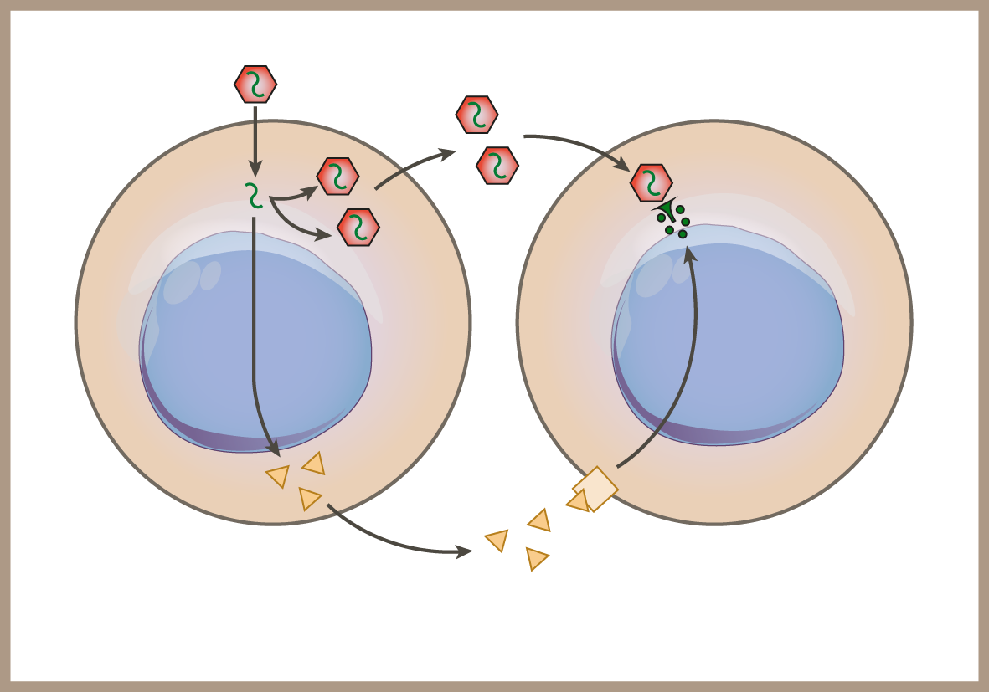
Mechanismus účinku interferonu (IFN)
Virová nukleová kyselina
Virion
Nové viriony
Protivirové proteiny blokují syntézu nových virionů
Napadená buňka produkuje interferon
Interferon se vážen na receptor a indukuje tvorbu proteinů blokujících infekci viriony a pomnožení virů v cytoplasmě

Slide 25
Interferon γ
Produkován T-lymfocyty po Ag stimulaci a
NK -buňkami
Stimuluje přeměnu makrofágů v aktivované
Zesiluje funkce Th1
Zvyšuje expresi HLA II. Třídy
Zvyšuje působení cytotoxických buněk

Slide 26
NK- buňky
Nejsou schopny specifického rozpoznání viru
Identifikace virové buňky pomocí receptorů KAR (Killers activation receptors) poznávají heterogenní skupinu ligandů, které se objeví na buňkách v důsledku stresu, maligní konverse, virové infekce
KIR (Killers inhibitory receptors) se váží na molekuly MHC I, které jsou přítomny na většině zdravých buněk
Fc receptor na NK buňce – po vazbě Ig spolu s navázaným virovám Ag – stimulace NK buněk

Slide 27
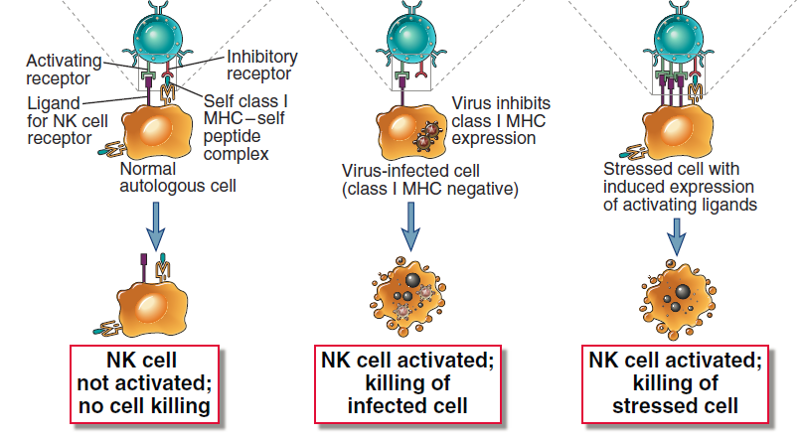
Reakce NK buněk
© Elsevier 2012. Abbas & Lichtman: Cellular and Molecular Immunology 7e www.studentconsult.com

Slide 28
Důsledek působení NK buněk
Perforin – vmezeření se do cytoplazmatické membrány terčové buňky – vytvoření otvorů v terčové buňce – lýza buňky
Granzym – rozklad nitrobuněčných cílů, dále pak štěpení latentních kaspáz vznik molekuly s proteolytickou aktivitou– zahájení procesu apoptózy
NK buňka dále tvoří TNFα – po vazbě na specifický receptor – aktivace nitrobuněčných kaspáz
Fazba Fas na terčové buňce a FasL na NK buňce – spuštění apoptózy
Vznik apoptotických tělísek – odstranění makrofágy

Slide 29
Th-lymfocyty
Infekce- makrofágů – prezentace virových Ag na MHC vede ke:
Stimulace Th1 lymfocytů (IFNγ)
Stimulace Th2 lymfocytů – tvorba protilátek:
  IgA - slizniční imunita – blok adheze virů na epitel sliznic
  IgG, IgM – v oběhu – neutralizace virů, aktivace komplementu, je schopen lyzovat některé viry
  IgA a IgG vzniklé při virové infekci mají preventivní efekt při sekundární infekci

Slide 30
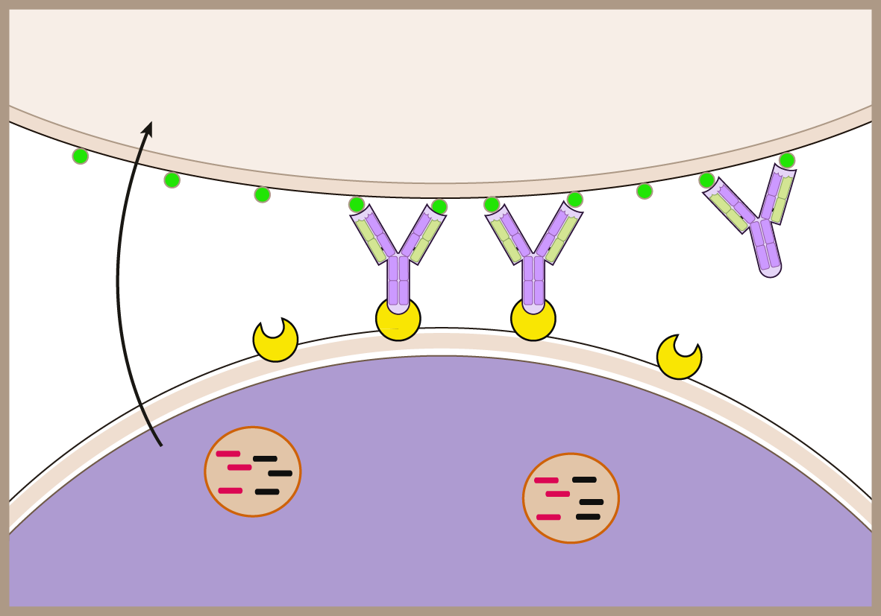
Celulární cytotoxicita závislá na protilátkách
Antibody dependent cellular cytotoxicity (ADCC)
Virus-infected Cell
IgG
Fab
Epitope
Fc
Fc receptor
perforin
granzyme
NK Cell

Slide 31
Cytotoxické T- lymfocyty
Rozeznávají specifické anti-virové peptidy na MHC I. třídy
Regulace pomocí cytokinů Th1 stimuluje Tc lymfocyty
Zničení infikovaných buněk
Pomocí cytokinů necytotoxicky inhibují replikaci virů

Slide 32
Mechanismy úniku virů před obrannými reakcemi organismu
Únik specifické imunitě
Integrace do genomu buňky a přetrvání v latentním stavu (herpetické viry, retroviry)
Variabilita povrchových molekul – vedoucí k nové aktivaci T- a B-lymfocytů
Tvorba virových homologů Fc receptorů (HSV-1,2)
Inhibice aktivace komplementu (VV, HSV1,2, HHV8) a sestavení MAC (HIV-1)
Virové superantigeny – vazba na T lymfocyty prostřednictvím β-řetězce – aktivace velké části lymfocytu – masivní reakce IS, může vést až k útlumu IS

Slide 33
Mechanismy úniku virů před obrannými reakcemi organismu
Narušení cytokinové signální sítě:
-Tvorba analogů protizánětlivých cytokinů (IL-10)
-Tvorba analogů receptorů pro cytokiny (TNFαR, IFN-R, CCR)
-Tvorba analogů cytokinů
Využití cytokinů hostitele -TNF stimuluje replikaci HIV
Aktivace T-lymfocytů:
  Blokování prezentace Ag
  Deregulace interferonových systémů
Cytotoxické T-lymfocyty
  Snižování exprese HLA I. třídy (HSV, VZV-Varicella Zoster Virus)
NK – buňky
  Zvyšování exprese HLA – E (CMV)

Slide 34
Integrace virů do hostitelského genomu
Vede k perzistenci…reaktivace…nové onemocnění
  Varicella….pásový opar
  EBV…..krevní malignity
  Papiloma virus….kožní nádory, karcinom děložního čípku
Virovými infekcemi jsou ohroženi jedinci s imunodeficity T lymfocytů a s kombinovanými poruchami imunity
Zvýšená náchylnost k herpetickým infekcím u jedinců s dysfunkcí NK bb.

Slide 35
Ochrana proti bakteriím
Extracelulární bakterie
Intracelulární bakterie
Mykobakterérie

Slide 36
Extracelulární invazivní bakterie
Rozmnožující se mimo buňky – v cirkulaci, v dýchacích cestách, v gastrointestinálním traktu
Gram pozitivní i negativní koky: Staphylococcy, Streptococcy, Nisseira, Haemophilus
Střevní baktérie: Salmonella, Shigella, Helicobacter
Indukují zánět – destrukce tkání v místě infekce
Vznik hnisavých - pyogenních infekcí

Slide 37
Extracelulární neinvazivní baktérie
Zůstávají na povrchu (sliznic), které kolonizují
Působí často svými toxiny

Slide 38
Toxiny
Exotoxiny – jsou vylučovány bakterií do vnějšího prostředí
Termolabilní proteiny
Vzniká proti nim protilátková imunita – možnost očkování
některé z nich jsou pro buňky cytotoxické, některé interferují s normálními buněčnými funkcemi…
Endotoxiny – součást bakteriální stěny G-bakterií – LPS
Termostabilní
Imunita nevzniká
Poškozují organismus nadměrnou aktivací imunitního systému (produkce TNF)

Slide 39
Staphylococcus aureus
G+, čeleď Staphylococcaceae
Obligátní patogen zodpovědný za řadu toxických nebo hnisavých infekcí různých tkání – klouby, kosti, endokard, kůže, plíce
50 faktorů virulence a velká rezistence k ATB

Slide 40
Faktory virulence
Polysacharidová kapsula a buněčná stěna – tvorba biofilmů, - rezistence k fagocytóze,
adherence ke kolagenu, fibronektinu, fibrinogenu
Stěna obsahuje kys.lipoteichovou a peptidoglycan, které reagují s TLR2
Protein A – adherence k von Willebrantovu faktoru, interference s molekulou Ig
Exotoxiny schopné lyzovat buňky, např. hemolyziny nebo toxiny tvořící póry
Exotoxiny jako superantigeny:
• TSST – toxin syndromu toxického šoku
• stafylokokové enterotoxiny
• obojí stimulují T-lymfocyty k produkci Th1 a prozánětlivých cytokinů

Slide 41
Extracelulární bakterie
Obsahují ve svých stěnách peptidoglykany – aktivace komplementu alternativní cestou
Gram- negativní baktérie – LPS - aktivace komplementu alternativní cestou
Bakterie s obsahem manózy v buň. stěně -aktivace komplementu lektinovou cestou
Vede k označení bakterií pro fagocyty – zvýšení fagocytárních schopností
Jde i přes TLR-receptory
Fagocyty produkují cytokiny IL-1, 6 a TNF – zvýšení teploty produkce proteinů akutní fáze
Malá citlivost k působení membranolytického komplexu

Slide 42
Polysacharidové Ag
Nedostatečná odpověď do věku 2 let
Jedinci s nefunkční slezinou nebo po splenektomii
B-lymfocyty marginální zóny – tvorba IgM protilátek v reakci na polysacharidové Ag
Očkování komplexy sacharidů s proteinovým nosičem – změna T-independentní odpovědi na T- dependentní – a tvorba IgG

Slide 43
Adaptivní odpověď proti extracelulárním bakteriím
Bakterie s polysacharidovým pouzdrem….T-independentní tvorba Ab
Bakterie produkující toxiny…..neutralizační Ab – inaktivace toxinů, opsonizace, fagocytóza
_____________________________________
Infekcemi extracelulárními bakteriemi jsou ohroženi lidé s poruchami funkce fagocytů, C, tvorby Ab, pacienti po splenektomii a aspleničtí pacienti

Slide 44
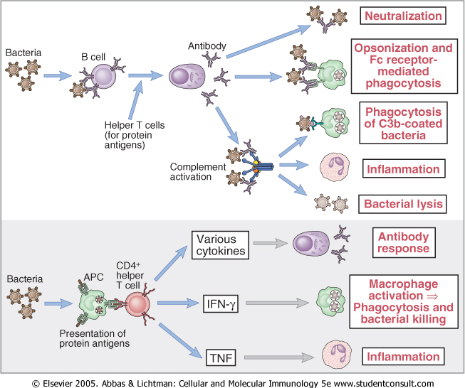
Ochrana proti extracelulárním bakteriím

Slide 45
Komplikace ochrany proti extracelulárním bakteriím
Septický šok – při průniku bakterií do krevního oběhu a jejich dalším množením
Při masivním rozpadu bakterií se uvolňuje LPS – endotoxinový šok
Stimulace makrofágů endotoxinem (produkce TNF, IL-1, IL-6)

Slide 46
Mechanismy úniku extracelulárních bakterií před obrannými reakcemi organismu
Variabilita antigenů – Nisseria, E. coli, Salmonela
Inhibice aktivace komplementu
Rezistence k fagocytóze – Pneumococcus
Vymývání reaktivních metabolitů kyslíku – kataláza –positivní stafylokoky
Dlouhé postranní řetězce – aktivace komplementu v bezpečné vzdálenosti od bakterie
Štepení sIgA (Nisseriea, Haempophilus)
Ochrana buněčnou stěnou před účinky membranolytického účinku komplementuů sekrece proteáz inaktivující C3a a C5a (Pseudomonas)
Antigenní mimkry-M protein Staphylococcus pyogenes je antigenně podobný srdečnímu svalu - vznik autoimunity

Slide 47
Superantigeny
Produkty bakterií (exotoxiny) stafylokokové Ag – TSS
Nespecifická vazba na MHC II. třídy
Hromadná aktivace Th lymfocytů – zaplavení organismu cytokiny(IL-2, IFN-g…)
Účinky superantigenů- klinické příznaky střevních otrav

Slide 48
Obrana proti bakteriím-intracelulárním, plísním
Intacelulární parazitizmus je umožněn schopností uniknout nitrobuněčnému zabíjení ve fagocytech
Mykobakterie, Yersinia, Listeria, Brucela, Candida albicans, Aspergillus, Pneumocystis…
Obranné mechanismy hostitele: spolupráce makrofág + Th1

Slide 49
Obranné mechanismy proti intracelulárním baktériím
Nespecifické
fagocytóza
T- lymfocyty γδ
žírné buňky, TNFα, histamine
Proti intracelulárním bakteriímjsou mechanizmy nespecifické imunity málo účinné
Specifická imunita
buněčný typ (Th1)
interferonem aktivované makrofágy
oddálený typ přecitlivělosti

Slide 50
Ochrana proti intracelulárním bakteriím
Intracelulární mikroorg. + makrofág…IL-12 – aktivace NK- buněk – produkce INFγ
IL-12 + T-prekursor…Th1
Th1 produkce TNF, INFγ…aktivace makrofágů k tvorbě NO
INFγ – aktivace plazmat. buněk k tvorbě IgG2
Komplex IgG2+Ag…vazba na FcR makrofágů
Tc – rozpoznání Ag + HLA I.tř.
Eliminují buňky infikované intracelulárními patogeny, unikající z fagozomu do cytoplazmy (Listeria)
__________________________________
Infekcemi intracelulárními mikroorganismy jsou ohroženi lidé s poruchami fagocytózy a T-lymfocytů

Slide 51
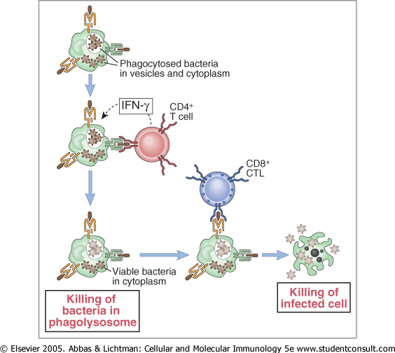
Kooperace CD4+ a CD8+ T-lymfocytů v ochraně proti intracelulárním bakteriím

Slide 52
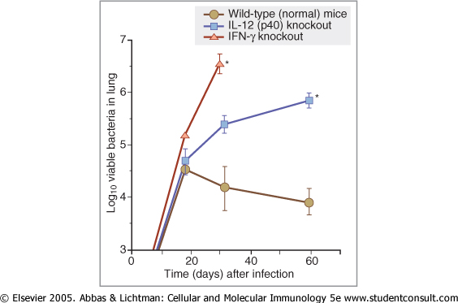
Role IL-12 a IFN-γ i obraně proti intracelulárním bakteriím

Slide 53
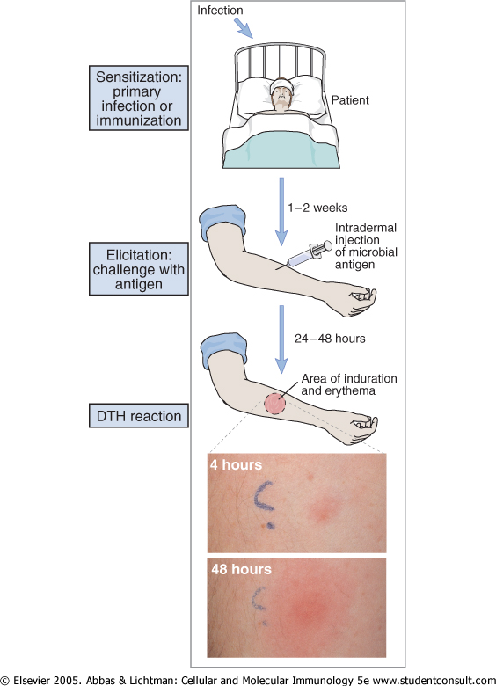
Poškození organismu aktivací makrofágů
Oddálený typ hypersensitivity (DTH)
Perzistence intracel. bakterií ve fag. Buňkách vede k chronické Ag stimulaci a T-buněčné a makrofágové aktivaci – formace granulomu – vede k tkáňové nekróze a fibróze

Slide 54
Mykobakterie
čeleď Mycobacteriaceae, G+, aerobní
bakteriální stěna bez buněčné membrány stěna silnější než u ostatních bakterií
stěna je hydrofobní, „vosková“, bohatá na mykolové kyseliny a peptidoglykan, které jsou svázané arabinogalaktanem přítomost lipoarabinomananu
dlouhá kultivace
neprodukuje toxiny, faktorem virulence je
schopnost přežít v makrofágu
infekce přes sliznice nebo kůži, tvorba granulomů

Slide 55
Mechanismy úniku intracelulárních bakterií před obrannými reakcemi organismu
Inhibice formace fagolysosomu – mykobakterium tuberkulosis, Legionella
Inaktivace reaktivních metabolitů kyslíku a dusíku – Mycobacterium Leprae
Disrupce membrány fagosomu – únik do cytoplasmy – Listéria monocytogenes – listeriolysin
Inhibice produkce cytokinů

Slide 56
Mechanismy úniku intracelulárních bakterií před obrannými reakcemi organismu
Inhibice fúze fagozóm+lysozóm
Přežívání ve fagozómu
Inhibice kyselého pH
Produkce peptidů, které po vazbě na TCR inhibují T-ly
Potlačení prezentace Ag – ochranná povrchová vrstva blokuje štěpení pohlceného Ag materiálu (mykobakterie)

Slide 57
Imunitní ochrana proti parazitům
Infekce způsobené prvoky, červy a ectoparasity
Parasité existují v různých formách - prezentace různých Ag v průběhu životního cyklu
Parazitické infekce jsou chronické – malá nespecifická imunitní odpověď + schopnost uniknou specifické imunitní odpovědi

Slide 58
Obrana proti prvokům
Podobné jako u bakterií
  Extracelulární (Entamoeba histolytica, Giardia lamblia)……protilátky
  Intracelulární (Leishmania, Toxopazma, Plasmodium)……aktivované makrofágy + Th1

Slide 59
Intracelulární prvoci a imunitní systém
Charakteristika invaze
  napadají buňky - často makrofágy, ale i enterocyty, erytrocyty aj.
  často složitý životní cyklus s několika hostiteli
Únikové a imunosupresivní mechanismy
sekvestrace antigenu
inhibice fagocytózy (zábrana vzniku fagolysozomu)
imunosuprese (např. IL-10)
Obrana hostitele
NK buňky, T- lymfocyty γδ
Th1 odpověď - aktivace makrofágů (IFNγ)
přímá cytotoxicita Tc lymfocytů

Slide 60
Extracelulární prvoci a imunitní systém
Charakteristika invaze
žijí mimo buňky hostitelského organismu, často v krvi
Únikové a imunosupresivní mechanismy
antigenní variabilita - HAT trypanosóm - exprimují pouze jeden Variant Surface Glykoprotein (VSG) - častá změna vede ke kolísání hladiny parazitémie, rezistence ke komplementu
nespecifická imunosuprese – makrofágy, polyklonální aktivace B-lymfocytů
Obrana hostitele
protilátková TH2
protilátky (IgM) usnadňují fagocytózu (v Kupferových buňkách) k likvidaci asi není nutný komplement

Slide 61
Helminti a imunitní systém
Charakteristika
mnohobuněčné organismy
řada druhů s různou patogenezí
Únikové a imunosupresivní mechanismy
antigenní variabilita
antigenní mimikry
imunosuprese
imunopatologické procesy
Obrana hostitele
zánětlivá reakce (opouzdření)
hypersenzitivita I. typu - IgE, žírné buňky, eosinofily, histamin
hypersenzitivita IV. typu
buněčná cytotoxicita závislá na protilátkách (ADCC)

Slide 62
Vývoj imunitní reakce proti helmintům
kontakt žírných buněk, bazofilů, eosinofilů s parazitem
produkce IL-4 (žírné b.) - diferenciace TH2 lymfocytů
stimulace a proliferace specifických klonů B lymfocytů
pod vlivem IL-4 cytokinový přesmyk k produkci IgE
IgE obsazují Fc receptory basofilů a vyvolávají hypersenzitivní reakci I.typu
pod vlivem IL-5 se aktivují eosinofily k fagocytóze či ADCC
později se zapojují i mechanismy Th1 lymfocytů a produkce
protilátek jiných izotypových tříd

Slide 63
Mastocyty a obrana proti parazitům
IgE se váží na FcεRI mastocytů a bazofilů ("antigenně specifické receptory")
Navázání multivalentního antigenu (mnohobuněčného parazita) pomocí IgE na vysokoafinní Fc receptor pro IgE (FcεRI)
Agregace několika molekul FcεRI

Slide 64
Mastocyty a obrana proti parazitům
iniciace degranulace mastocytu ( fúze cytoplazmatických granulí s povrchovou membránou a uvolnění jejich obsahu) – uvolnění histaminu
Histamin způsobuje vasodilataci, zvýšení vaskulární permeability, erytém, edém, svědění, kontrakci hladké svaloviny bronchů, zvýšení peristaltiky střev, zvýšení sekrece hlenu slizničními žlázkami v respiračním traktu a GITu.
aktivace metabolismu kyseliny arachidonové (leukotrien C4, prostaglandin PGD2) - amplifikace zánětlivé reakce
zahájení produkce cytokinů (TNF, TGFβ, IL-4,5,6…) mastocytem

Slide 65
Imunita proti parazitům - pozdější stadium infekce
  Th1, produkce Ab vyšších tříd
  Eosinofily:
    Aktivace vlivem IL-5 (z Th2)
    fagocytóza komplexu IgE+parazitární částice prostřednictvím svých IgE receptorů
    eosinofily proti parazitům používají extracelulární baktericidní látky uvolněné z granulí (eosinofilní katoinický protein, proteázy)

Slide 66
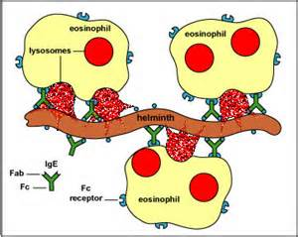
Funkce eosinofilů

Slide 67
Mechanismy úniku parazitů před obrannými reakcemi organismu
Antigenní variace –Trypanosoma, Plasmodium
Získaná rezistence ke komplementovému systému
Inhibice hostitelovy imunitní odpovědi
Snížení exprese Ag

Slide 68
Tkáňové poškození infekcemi
Přímé mechanismy – toxiny, cytopatický efekt
Nepřímé mechanismy – poškozující reakce
  Přechodné
  Chronický zánět – trvalé, autoimunita

Slide 69
SIRS-Systemic Inflammatory Response Syndrom
G- i G+, kvasinky, viry…
Imunitní odpověď – 2 fáze
  Nepřiměřená, autodestruktivní, sebezesilující
  Deprese imunitní reakce
Počátek rozvoje SIRS
  Aktivace přirozené imunitní odpovědi- monocyty,makrofágy, vazba LPS+CD14 na mono, produkce pluripotentních prozánětlivých cytokinů (TNFα, IL-1, IL-12, IL-6)
  TNFα : indukce IL-6, aktivace C (C3a, C5a)
  IL-12 : stimulace Th1
  ______________________________________________
  Hladina TNFα a IL-1 koreluje se závažností SIRS

Slide 70
SIRS
  Snížená exprese receptoru pro C3 na ery
  Změna adhesivních molekul na endoteliích a leukocytech (E-, P-selektiny)…dezintegrace tkání
  Aktivace koagulační kaskády
  Přímé poškození buněk organismu působením TNFα a IL-1
Pozdější fáze SIRS – imunodeprese
  Snížená exprese HLA DR na mono
  Endogenní kortikosteroidy
  lymfopenie
  Protizánětlivé cytokiny
  Apoptóza buněk imunitního systému (TNFα)

Slide 71
SIRS
K rozvoji SIRS dochází u nemocných, kteří jsou geneticky predisponováni ke zvýšené reaktivitě imunitního systému
Otázka: působení ATB x kortikosteroidy
  ATB: protiinfekční působení, uvolňování LPS do krevního oběhu
  Kortikoidy: protizánětlivé, tlumí transkripci prozánětlivých cytokinů, indukce apoptózy buněk imunitního systému

Slide 72
Monitorování nastupujícího SIRS
Monitorování nastupujícího SIRS:
  Hladiny CRP, prokalcitoninu, TNFα, IL-8, exprese HLA-DR na monocytech
Terapie:
  Vyvazování LPS pomocí monoAb
  Vyvazování TNFα pomocí monoAb
  Tlumení TNFα (pentoxyfilin)
  Inhibitory IL-1

Slide 73
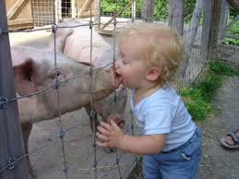
a) aktivní imunizace
= využití antigenu k vyvolání imunitní reakce, která může později chránit před patogenem nesoucím daný antigen (nebo antigen jemu podobný)
imunizace vakcínami vyrobenými z inaktivovaných
nebo oslabených mikroorganismů nebo jejich antigenů (polysacharidová pouzdra, toxiny)
vzniká dlouhotrvající imunita, aktivována buněčná
i protilátková imunita
podání injekční nebo orální
profalyktická
riziko vyvolání infekce nebo anafylaktických reakcí

Slide 75
Pasivní imunizace
Principem je dodání specifických protilátek chránících proti rozvoji onemocnění nebo léčících onemocnění.
Je používána zejména u infekčních chorob nebo onemocnění způsobených toxiny.
Účinek je „okamžitý“ ale krátkodobý.
Nedochází ke vzniku specifické imunitní paměti.

Slide 76
b) pasivní imunizace
přirozená - přestup mateřských protilátek do krve plodu
terapeutická - použití zvířecích protilátek proti různým
toxinům
(hadí jedy, tetanický toxin, botulotoxin)
profylaktická - lidský imunoglobulín z imunizovaných
jedinců
(hepatitida A, vzteklina, tetanus)
- anti-RhD protilátky - zabránění imunizace
matky RhD⁺ plodem
poskytuje dočasnou (3 týdny) specifickou humorální imunitu
riziko vyvolání anafylaktických reakcí

Slide 77
Antiséra používaná v lidské medicíně
Antibakteriální: tetanus (liské), botulismus (koňské), antigangrenózní (koňské), záškrt (koňské)
Protivirová: hepatitida B (lidské), vzteklina (koňské), varicella-zoster (lidské), CMV (lidské), klíšťová encefalitida (lidské), hepatitida A, spalničky a jiné virózy (nespecifický lidský imunoglobulin)
Proti hadím a pavoučím jedům (koňská)
Anti Rh (lidské)

Slide 78
Nespecifické imunoglobulinové preparáty
Podávají se u imunosuprimovaných jedinců.
Extrakcí etanolem je možno ze séra získat imunoglobulinou frakci – 16% roztok je používán jako „normální imunoglobulin“. Obsahuje zejména IgG, stopy dalších tříd jsou terapeuticky zanedbatelné.
Další manipulací (odstranění polymerů IgG, které by se vázaly na Fc receptory a aktivovaly komplement) je možno získat deriváty k intravenóznímu podání.
Nově jsou používány i imunoglobuliny pro subkutánní léčbu.

Slide 79
Nespecifické imunoglobulinové deriváty
(příprava z plasmy 15 000-60 000 zdravých dárců krve)
Intravenózní - 5%:
  7S - intaktní molekula IgG
  5S - molekula IgG rozštěpena v pantové oblasti na fragmenty Fab₂ a Fc (Gama-Venin)
  IgM, obohacené preparáty (Pentaglobin)
Intramuskulární 16% roztok převážně IgG
Subkutánní - jedná se v podstatě
o intravenózní deriváty zahuštěné na 16%.

Slide 80
Příprava imunoglobulinových preparátů
Polyklonální „antiséra“ (hyperimunní séra) xenogenní (imunizace zvířat – králík, koza, prase, kůň…)
alogenní (lidská od přirozeně i záměrně imunizovaných dobrovolníků)
Monoklonální protilátky
myší
modifikované (chimerické, humanizované, lidské)

Slide 81
Využití imunoglobulinových preparátů
Identifikace a kvantifikace antigenů (mikrobiologie, hematologie, transplantologie, klinická imunologie)
Imunoterapie a imunoprofylaxe
(klasická pasivní imunizace, terapie nádorů, imunomodulace, především imunosuprese)
Izolace a purifikace antigenních preparátů

Slide 82
Indikační skupiny imunoglobulinové léčby
Substituce tvorby protilátek
  Primární imunodeficience
  Sekundární imunodeficience
Imunoregulace
  Autoimunitní choroby
  Vaskulitidy
  Alergická onemocnění
Léčba infekčních chorob - substituce i imunoregulace

Slide 83
Aktivní imunizace

Slide 84
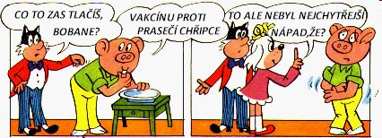
Vlastnosti očkovací látky
bezpečnost – nesmí vyvolávat onemocnění nebo poškozovat organismus
specificita – musí vyvolávat tvorbu protilátek proti danému antigenu
prezentovatelnost antigenu ( v komplexu s MHC gp.)
účinnost – očkovací látka musí vyvolat dostatečně silnou imunitní reakci

Slide 85
Vakcinace je hodnocena z medicínského i ekonomického
pohledu jako jeden z nejefektivnějších způsobů prevence
vzniku a šíření infekčních chorob.
Na individuální úrovni
- chrání jedince před onemocněním.
Na populační úrovni (kolektivní imunita daná vysokou
proočkovaností populace)
- brání šíření infekčních agens a ochrání i neočkované osoby.

Slide 86
Aktivní imunizace
Použití Ag k vyvolání imunitní reakce, která později chrání před patogenem nesoucí tento nebo podobný antigen
Zakladatel E. Jenner – jako první v roce 1796 naočkoval virus kravských neštovic, 1798 - publikace
Vyvolání je mírného onemocnění a především ochrana před pravými neštovicemi

Slide 87
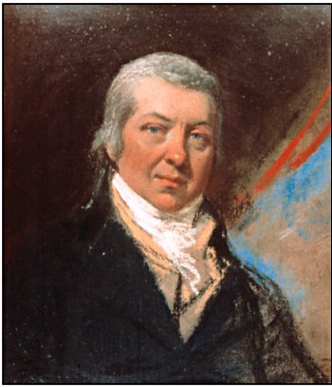
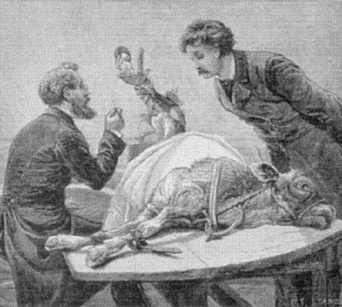
Edward Jenner
Discovery of small pox vaccine
Notes:
In 1798, Jenner introduced 1st vaccination (vacca: cow) following his experimentation with isolates of cow pox virus from ‘Blossom’.

Slide 88
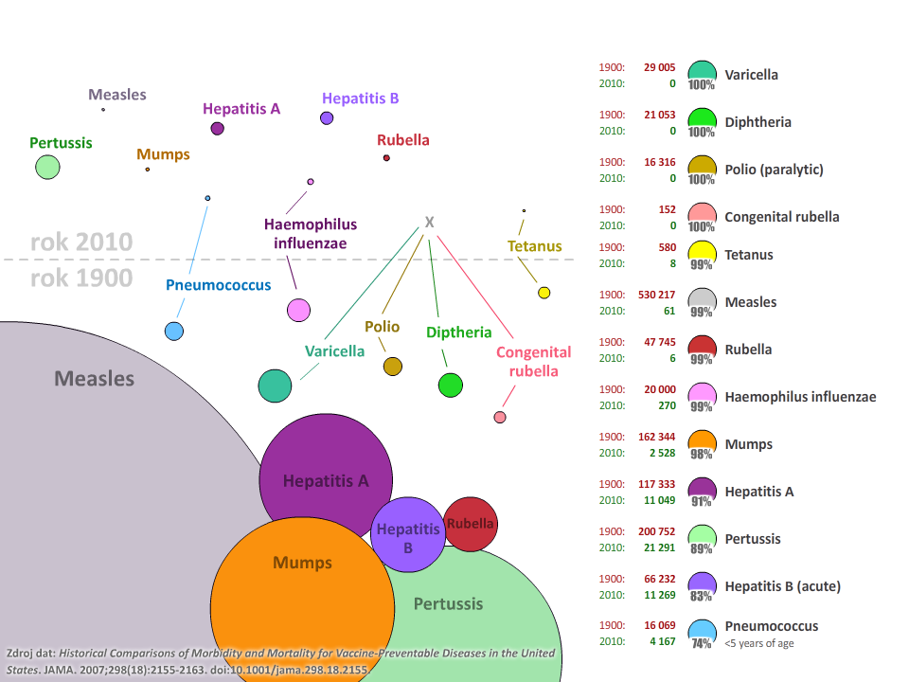
Vliv očkování na výskyt infekčních onemocnění v USA
Neštovice
Záškrt
Obrna
Spalničky
Zarděnky
Příušnice
Černý kašel

Slide 89
Imunologické adjuvans
Anorganické či organické chemické látky, makromolekuly nebo celé buňky některých usmrcených bakterií, které nespecificky zesilují imunitní reakci na podaný antigen
Váže antigen, zabraňuje jeho rychlému uvolnění z místa aplikace a jeho degradaci
Mohou antigen prezentující buňky antigen lépe fagocytovat.
Může aktivovat monocyty a makrofágy, nebo podporovat produkci cytokinů

Slide 90
Imunologické adjuvans
Zesiluje a udržuje imunogenost antigenu.
Účinně moduluje imunitní reakci.
Redukuje potřebné množství antigenu i nutnost opakovaného podání.
Zlepšuje účinnost vakcín u novorozenců, starých osob i nemocných s podlomenou imunitou.
Jejich význam je zvlášť důležitý u strukturálně jednoduchých preparátů.

Slide 91
Freudovo adjuvans
tvořeno směsí minerálních olejů, vosků a inaktivovaných Mycobacterium tuberculosis
nekompletní adjuvans pak obsahuje pouze olejovou emulzi
používá se ve veterinárním lékařství

Slide 92
Adjuvans v humánní medicíně
hydroxid hlinitý
  - hexavakcína,
  - samostatné očkování tetanickým toxoidem
fosforečnan hlinitý
  - očkování proti hepatitídě B
fosforečnan vápenatý
alergenové vakcíny

Slide 93
Moderní adjuvans
vakcína proti rakovině děložního čípku obsahující AS04 (deacylovaný lipopolysacharid adsorbovaný na hydroxidu hlinitém)
indukuje vyšší a delší protilátkovou odpověď, ale také mnohem silnější specifickou imunitní paměť ve srovnání s hodnotami pozorovanými po vakcinaci pouze s aluminiovou solí

Slide 94
Adjuvans: základní mechanismy účinku
„Doručení“ antigenu buňkám a orgánům imunitního systému
  minerální soli
  emulse
  liposomy
  virosomy,
  biodegradovatelné polymerní mikrosféry,
  ISCOM (immune stimulating complexes)
Imunostimulace aktivace buněk vrozené imunity
ligandy TLR, cytokiny, saponiny, bakteriální exotoxiny
Budoucnost mají komplexní adjuvantní systémy (integrovaná
adjuvancia); je nutno vzít v úvahu zvláštnosti patogeneze i
rozdílné imunogenní vlastnosti

Slide 95
Adjuvans aktivuje dendritické buňky
Aktivace přímá
interakce složek adjuvans charakteru „PAMP“
s TLR i dalšími PRR
Aktivace nepřímá
prostřednictvím „DAMP“ uvolňovaných při
poškození tkání mikroby (kyselina močová,
ATP, HMGB-1)
Význam „fylogeneticky konservovaných“ struktur mikrobů.

Slide 96
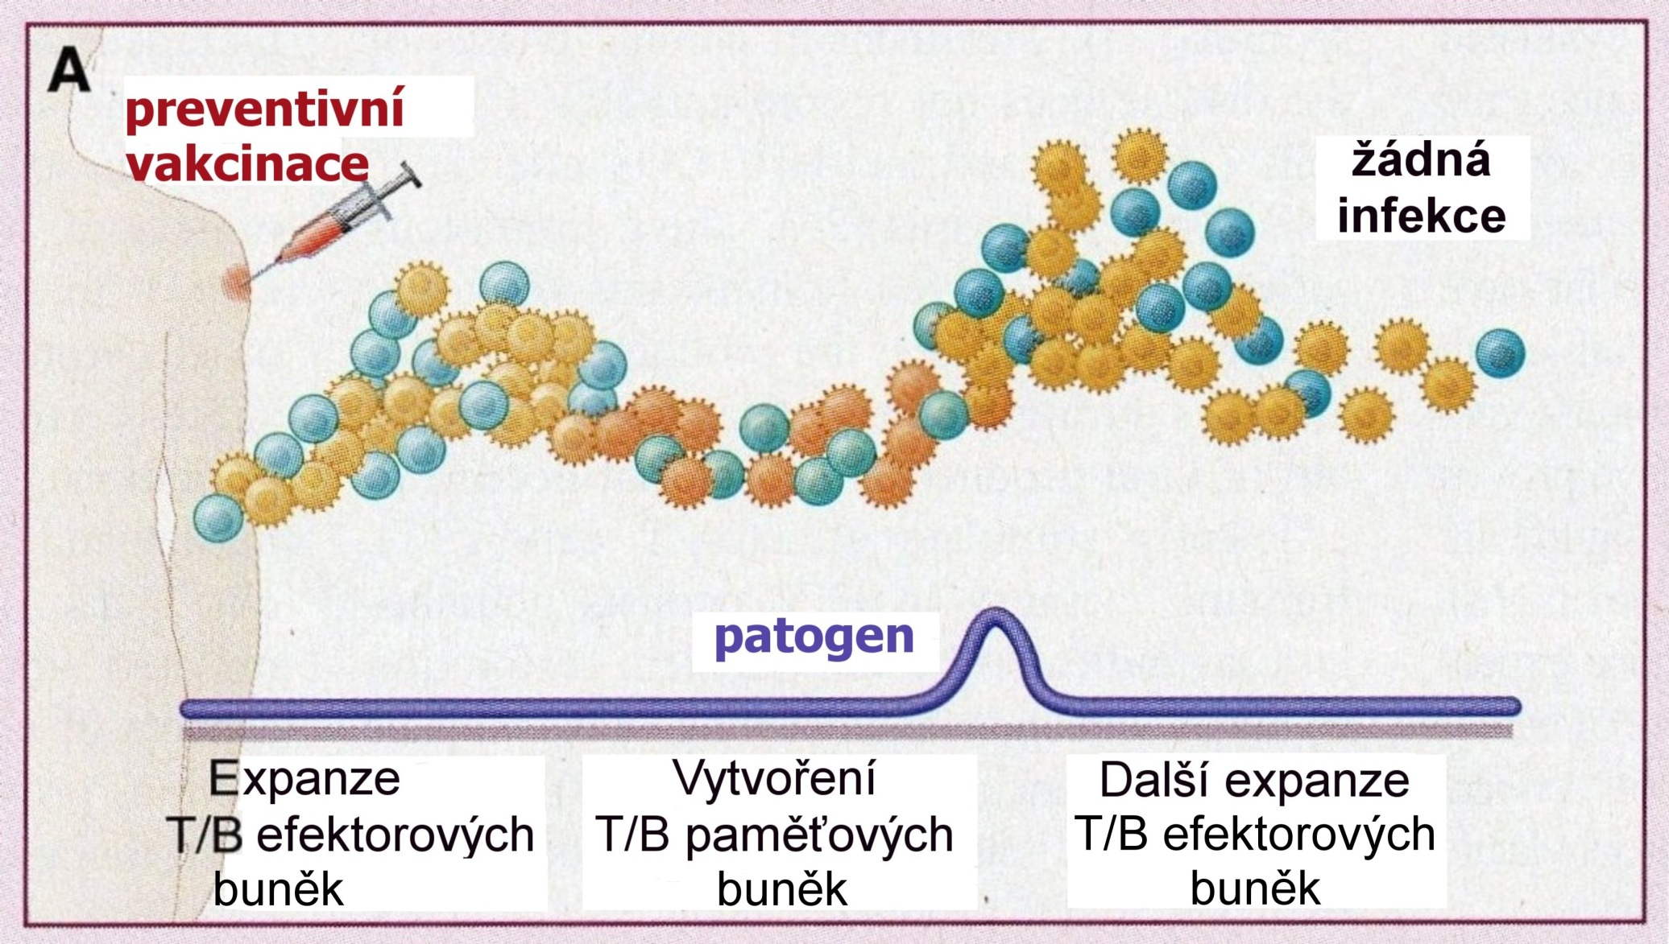
Autran B., et al.: Science 2004; 305: 205-208

Slide 97
Imunologická paměť a vakcinace
Otevřeným problémem protektivní účinnosti
vakcinace je, zda se paměťové buňky, které
jsou indukovány vakcinací, dokáží aktivovat
a diferencovat do efektorových elementů ještě
před tím, než se patogen začne projevovat.

Slide 98
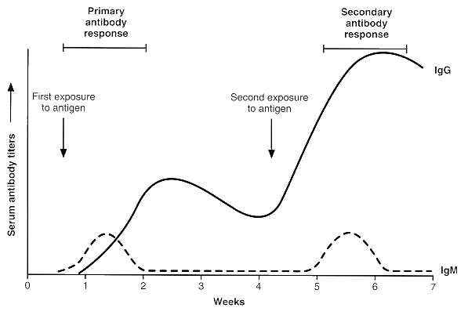
Primární a sekundární imunitní odpověď
gsbs.utmb.edu/microbook/ch001c.htm

Slide 99
„Klasické“ vakcíny
Atenuované mikroby: Živí původci s omezenými faktory patogenity a virulence: spalničky, zarděnky, příušnice, rotaviry, varicella, BCG (proti TBC), poliomyelitis (Sabinova), cholera, žlutá zimnice
Inaktivované mikroorganismy: Původci usmrceni chemicky nebo teplotou: poliomyelitis (Salkova), vzteklina, hepatitis A, klíšťová encefalitida, cholera, mor, dříve pertusse,
Toxoidy (chemicky modifikované, inaktivované): tetanus, záškrt

Slide 100
Vakcíny
Podjednotkové (izolované složky mikroorganismů): chřipková, pertusse
Polysacharidové (polysacharidová pouzdra): Heamophilus influenzae B (konjugovaná), Meningococcus (skupina A a C, konjugované i nekonjugované ), Pneumococcus (konjugovaná i nekonjugovaná)
Rekombinantní: konkrétní gen z viru, baktérie či parazita, který je kóduje vznik specifického antigenu. Tento gen se inkorporuje do jiného organismu jež poté produkuje specifický antigen hepatitis B
Nanočásticové – virus hepatitidy A, B, C, HPV, Influenza: Liposomy, virus-like particules, virosomy
Vektorové rekombinantní živé virové nebo bakteriální vektory - virus hepatitidy B, C, M. tuberculosis,
DNA-vakcíny – genetické vektory nesoucí Ag, virus hepatitidy B, C, HPV, InfluenzaGen, kódující antigen umístěn do bakteriálního plasmidu, který obsahuje imunomodulační nemetylovaný motiv bakteriální DNA – CpG

Slide 101
Ostatní biologicky významné součásti vakcín
Antibiotika (kanamycin, neomycin)
Konservační prostředky (thiomersal)
Stabilizátory: struktura a konformační integrita epitopů je ovlivněna především teplotou a pH.
Chlorid hořečnatý, humánní albumin, laktóza,
sorbitol, želatina.
Látky z technologického procesu (např. OVA)

Slide 102
Národní
imunizační programy
ČR
Vyhláška č. 537/2006 Sb.
o očkování proti infekčním nemocem
Novela: Sbírka zákonů č. 299/2010 (zejména BCG)

Slide 103
Pravidelné očkování v ČR 2011
(Vyhláška 537/2006, novela 299/2010 Sb.)
povinné plošné očkování proti
záškrtu, tetanu, černému kašli, hemofilové invazivní infekci,
virové hepatitidě B, dětské obrně, spalničkám, zarděnkám,
příušnicím
doporučená očkování
u rizikových dětí proti tbc (BCG)
proti pneumokokovým a meningokokovým (A+C) onemocněním,
klíšťové encefalitidě, virové hepatitidě A, planým neštovicím,
infekci lidskými papilomaviry, chřipce

Slide 104
Povinné očkování - vymahatelnost
Rozhodnutí Ústavního soudu (únor 2011):
V obecné rovině je povinné očkování ospravedl- nitelné nejen ve vztahu k Úmluvě na ochranu lid-ských práv a důstojnosti lidské bytosti v souvislosti s aplikací biologie a medicíny, ale i k dalším základním právům občana podle Ústavy ČR a Listiny základních práv a svobod. Jde o opatření nezbytné pro ochranu veřejné bezpečnosti,zdraví a práv a svobod druhých.

Slide 105
Hexavakcína
Záškrt, tetanus, pertuse, virová hepatitida B, dětská obrna, infekce způsobené H. influenzae b.
Ukončení do 18 měsíců věku, přeočkování.
Spalničky, zarděnky, příušnice
Od 15. měsíce, přeočkování za 6-10 měsíců („vychytávací“, „catch up“ dávka)

Slide 106
Očkovací kalendář ČR 2011
2. měsíc (od 9. týdne) hexavakcína (1. dávka)
3. měsíc hexavakcína (2. dávka)
4. měsíc hexavakcína (3. dávka)
15. měsíc spalničky, zarděnky,
příušnice (1. dávka)
Do 18 měsíce hexavakcína (4. dávka)
21.-25.měsíc spal.,zard.,příuš. (2. d.)
5.-6. rok záškrt,tetanus,pertuse
10.-11. rok záškrt,tetanus,pertuse
dětská obrna

Slide 107
Principy správné vakcinace
Individuální přístup k očkovanému.
Dodržování absolutních a relativních kontraindikací.
Dodržování správné očkovací techniky.
Použití vhodné vakcíny podle věku.
Vybrání vhodného místa aplikace.
Desinfekce místa vpichu (alkohol).
Zdravotnický dohled po dobu 30 min.

Slide 108
Možnosti léčebného ovlivnění imunitního systému

Slide 109
Kauzální léčba
a) transplantace kmenových buněk
u závažných vrozených poruch imunitního systému (některá lymfoproliferativní a myeloproliferativní onemocnění, deficience typu SCID)
komplikace : infekční komplikace
reakce štěpu proti hostiteli
získání kmenových buněk - odběrem z lopaty kosti kyčelní
- z pupečníkové krve
- z periferní krve po stimulaci GM-CSF

Slide 110
b) genová terapie
pomocí vhodného expresního vektoru je do lymfocytů nebo kmenových buněk vnesen funkční gen, který nahrazuje nefunkční gen
použito jako léčba některých případů SCID

Slide 111
Substituční léčba
autologní transplantace kmenových buněk po chemoterapii a radioterapii
léčba intravenózními imunoglobulíny (pochází z plazmy dárců krve)
substituce C1 inhibitoru u hereditárního angioedému
substituce erytropoetinu u pacientů s chronickým renálním selháním
substituce G-CSF u agranulocytózy (Kostmannova syndromu)

Slide 112
Imunomodulace
Imunomodulace
= léčebný postup směřující k úpravě narušených
imunitních funkcí
- imunostimulace - nespecifická
- antigenně specifická
- imunosuprese - nespecifická
- antigenně specifická

Slide 113
Nespecifická imunomodulační léčba
a) nespecifická imunosupresivní léčba
= postihuje nejen nežádoucí autoreaktivní a aloreaktivní
lymfocyty, ale i ostatní složky imunity (riziko snížení antiinfekční a protinádorové imunity)
používá se u léčby autoimunitních chorob, u orgánových transplantací a někdy u závažných stavů alergií

Slide 114
1) Kortikoidy - protizánětlivý, imunosupresivní účinek
- blokují aktivitu transkripčních faktorů (AP-1, NFkB)
- potlačují expresi genů (IL-2, IL-1, fosfolipáza A, MHCgpII,
adhezivních molekuly)
- inhibice uvolnění histaminu z bazofilů
- vyšší koncentrace indukují apoptózu
- Prednison, metylprednison
2) Imunosupresiva zasahující do metabolismu DNA
- cyklofosfamid (alkylační látky)
- methotrexát (antimetabolit)
- azathioprin (purinový analog)

Slide 115
3) Imunosupresiva selektivně inhibující T lymfocyty
cyklosporin A (potlačuje expresi IL-2 a IL-2R v aktivovaných T lymfocytech)
takrolimus
rapamycin
monoklonální protilátka anti-CD3 (imunosuprese po transplantacích, léčba rejekčních krizí)
4) Intravenozní imunoglobulinová terapie
v imunosupresivní terapii

Slide 116
b) protizánětlivá a antialergická léčba
nesteroidní protizánětlivé léky
antihistaminika - blokují H1 receptor
- snižují expresi adhezivních molekul
- snižují sekreci histaminu...
- I., II. a III. generace
- Zyrtec, Alerid, Zodac…
inhibitory zánětlivých cytokinů
- antagonista receptoru pro IL-1
- monoklonální protilátky proti TNF
- thalidomid (inhibitor TNF)

Slide 117
c) nespecifická imunostimulační léčba
imunostimulancia - stimulují imunitní systém
syntetické imunomodulátory - Methisoprinol (Isoprinosine) – užíván
u virových infekcí s těžším nebo
recidivujícím průběhem
bakteriální extrakty a lyzáty - Broncho-Vaxom - prevence
recidivujících infekcí dýchacích cest
- Ribomunyl
produkty imunitního systému - IL-2 - renální adenokarcinom
- IFNa, IFNb - virové hepatitidy,
některé leukemie
- erytropoetin
- G-CSF, GM-CSF - neutropenie
- transfer faktor
- thymové hormony

Slide 118
c) specifická imunosuprese
= navození tolerance vůči určitému antigenu
probíhají klinické studie:
navození tolerance perorálním podáním antigenu
alergenová imunoterapie (pyly, hmyzí jedy)

Slide 119
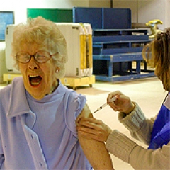
Antigenně specifická imunomodulační léčba
specifická imunomodulace = navození imunitní reakce či tolerance vůči určitému antigenu
Aktivní imunizace
Pasivní imunizace
Specifická imunosuprese

